Slide 1
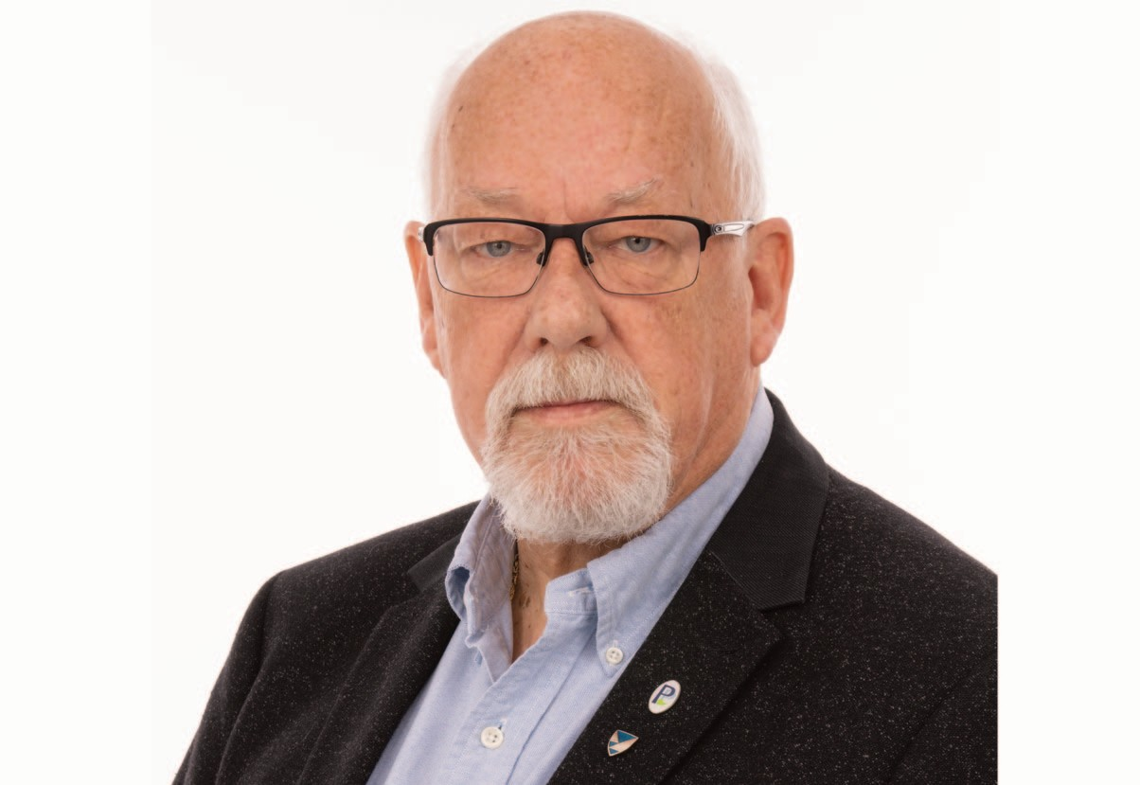
Nå er det vår tur
1. kandidat Kurt J. Hæggernæs - Vestland
På tide med pensjonister på tinget.
I år står vi sammen og stemmer:

